Slide 1

Étude des systèmes mécaniques Analyser – Concevoir – Réaliser Réaliser– Chapitre 2 Mise en forme des bruts
Compétences
Concevoir
Réaliser
Expérimenter
Communiquer
Analyser
Modéliser
Résoudre

Slide 2
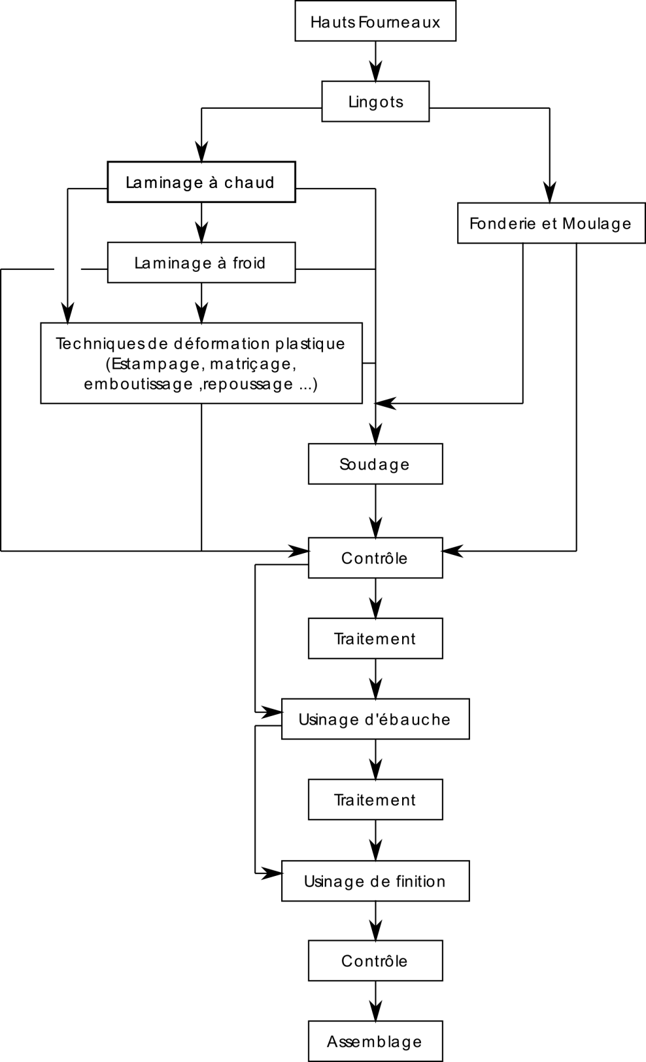
Introduction
4 grandes familles de procédés
Formage
Moulage
Assemblage
Usinage

Slide 3
Mise en forme des matériaux à l’état solide ou pâteux Introduction
Laminage
Techniques de forge
la forge libre
l'estampage
le matriçage
l'extrusion.
La distinction entre ces procédés se fait au niveau :
du matériau mis en œuvre : ferreux ou non ferreux
des pièces à réaliser : poids, morphologie, complexité, précision
de l'importance des séries
des outillages et de leur complexité
des engins employés : de choc ou de pression.

Slide 4
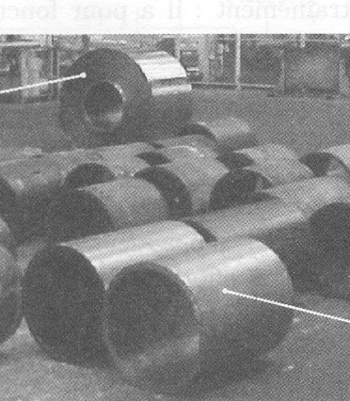
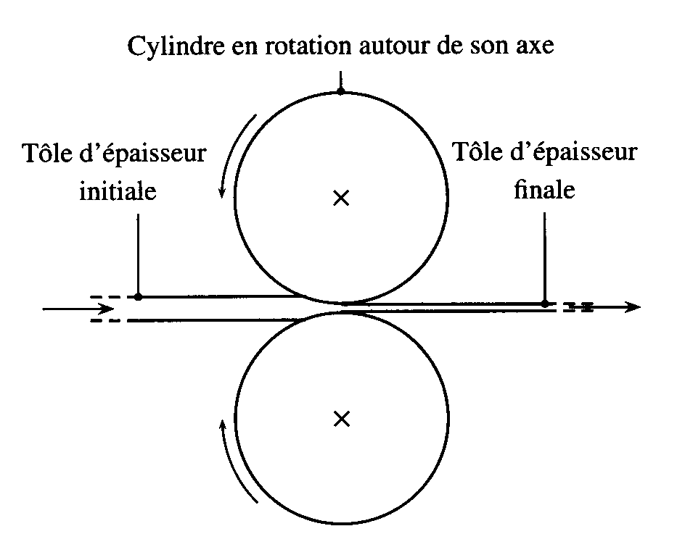
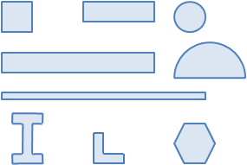
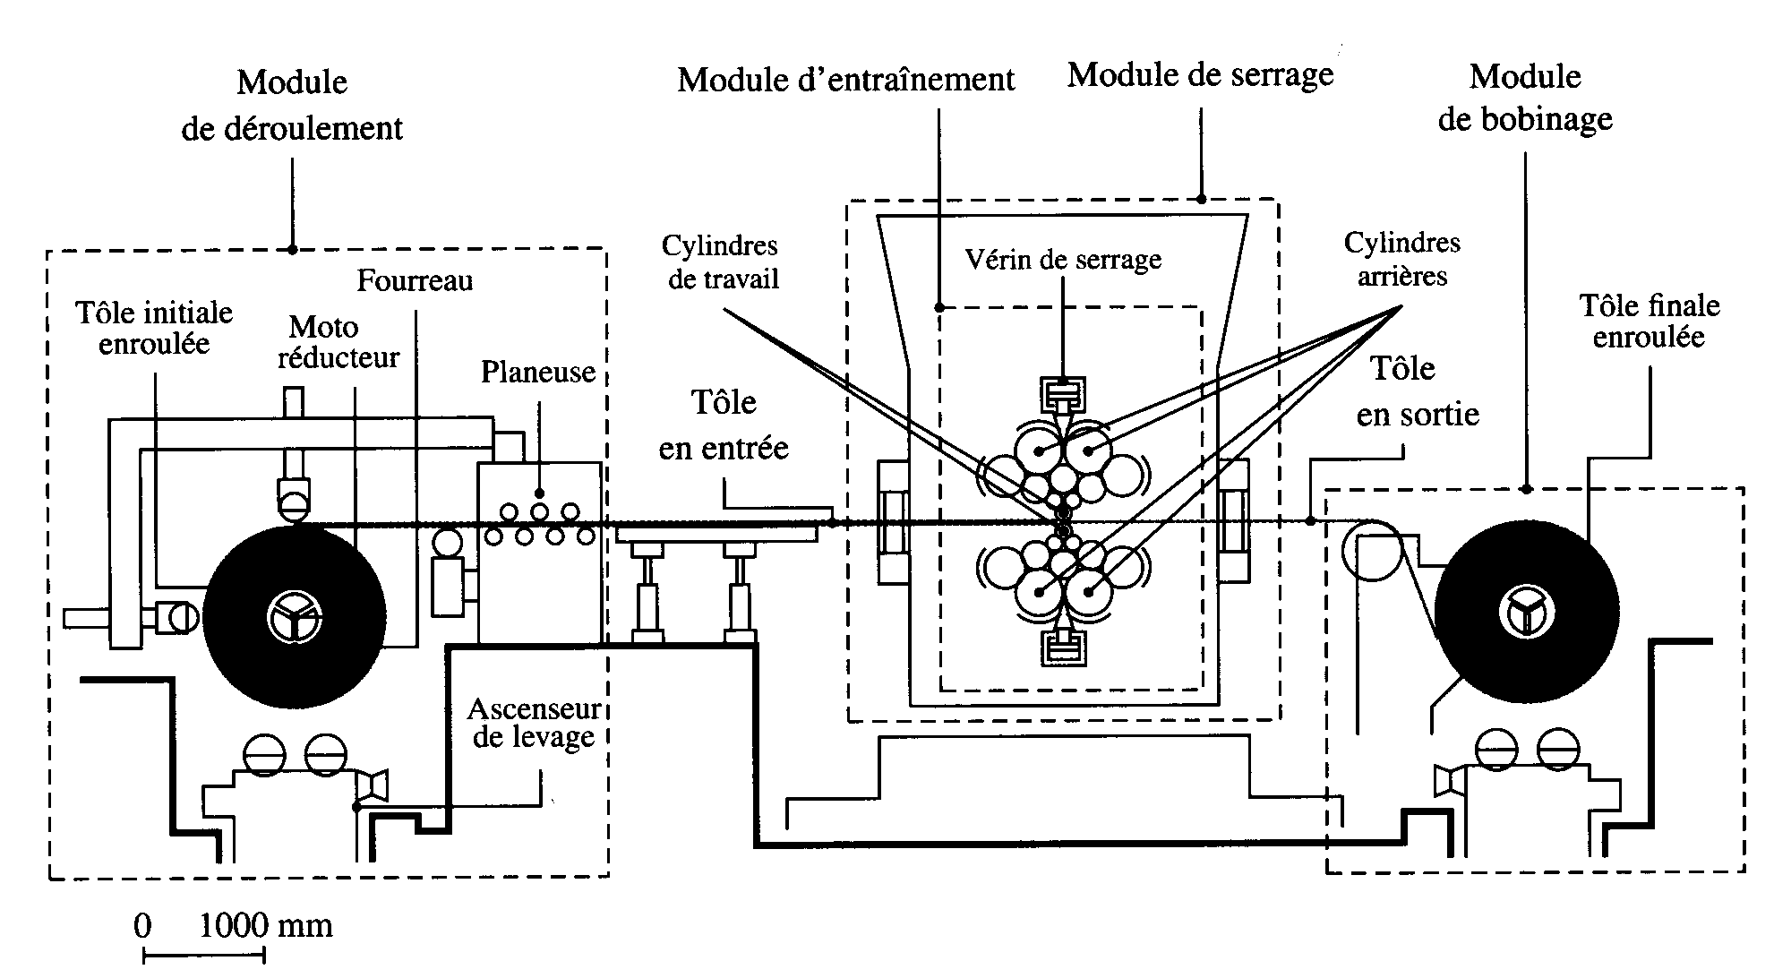
Mise en forme des matériaux à l’état solide ou pâteux Laminage

Slide 5
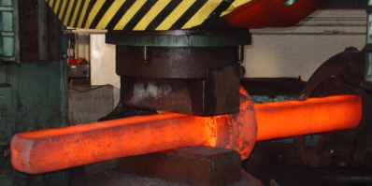
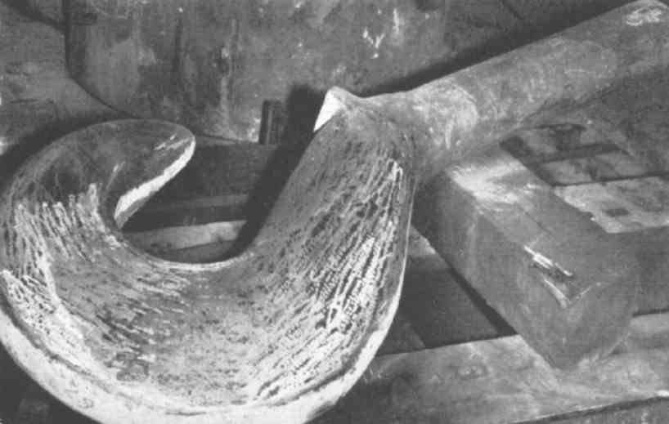
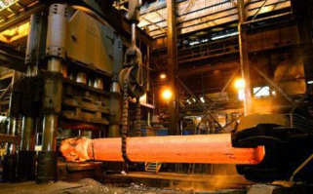
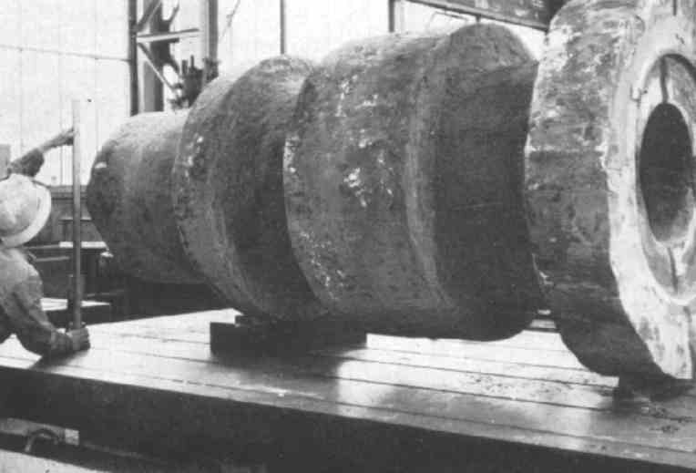
Mise en forme des matériaux à l’état solide ou pâteux Forge Libre

Slide 6
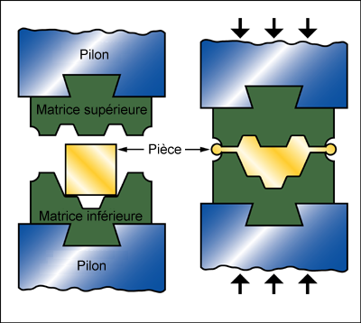
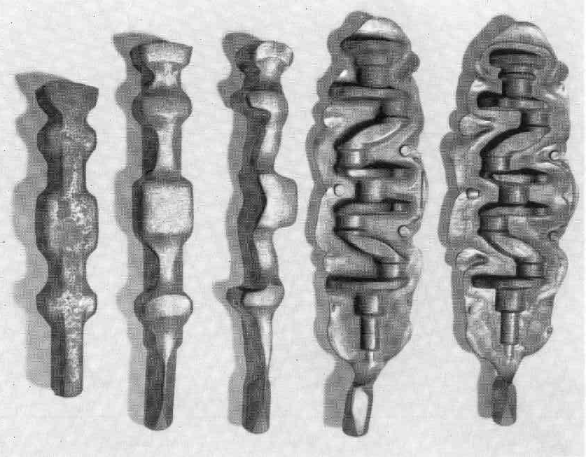
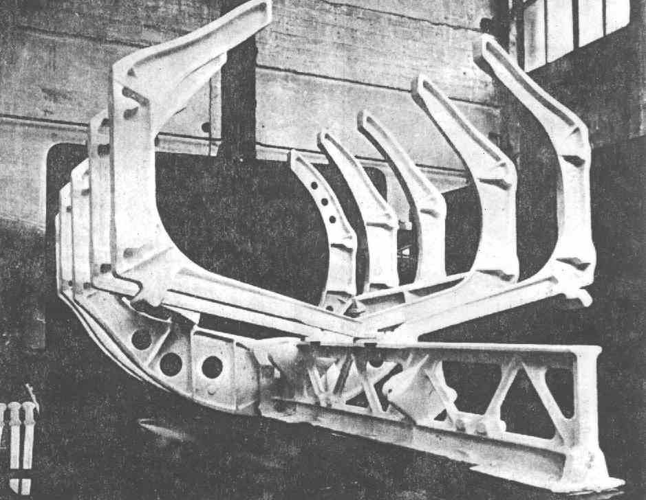
Mise en forme des matériaux à l’état solide ou pâteux Estampage – Matriçage

Slide 7
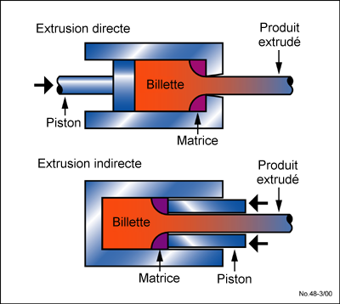
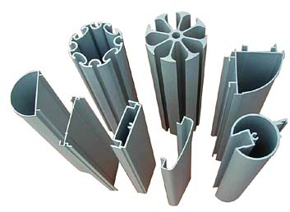
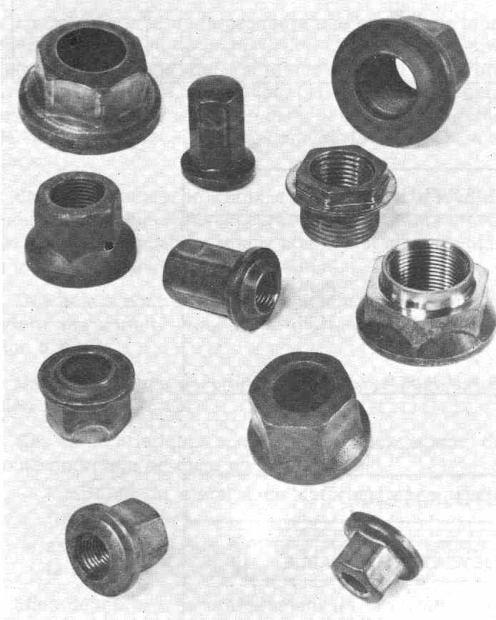
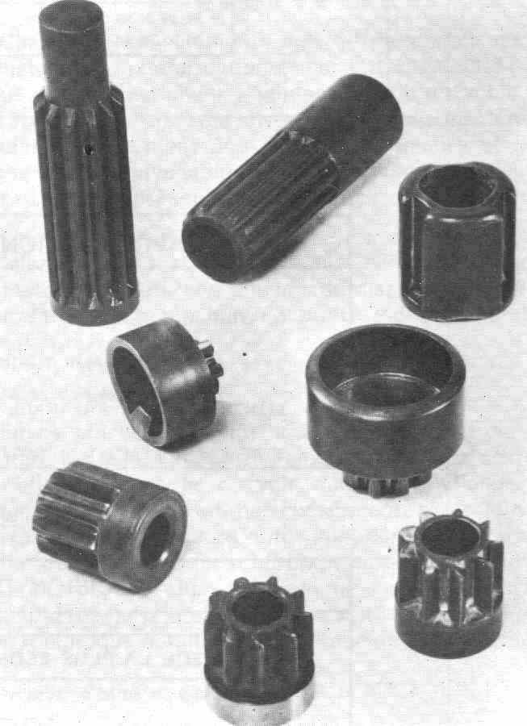
Mise en forme des matériaux à l’état solide ou pâteux Extrusion

Slide 8
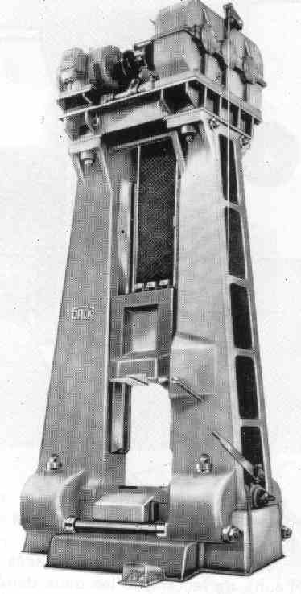
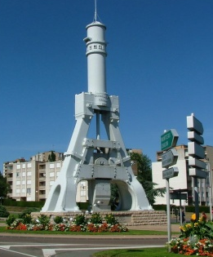
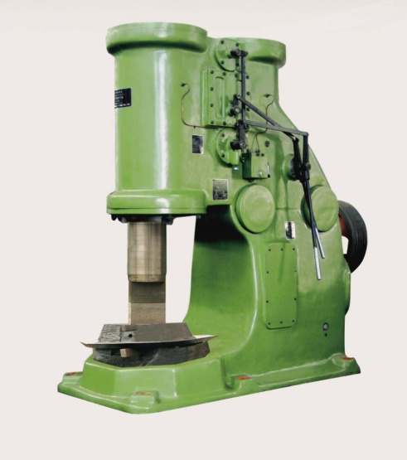
Mise en forme des matériaux à l’état solide ou pâteux Engins de frappe

Slide 9
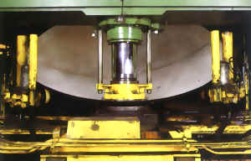
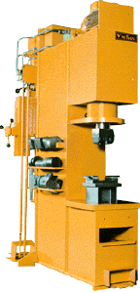
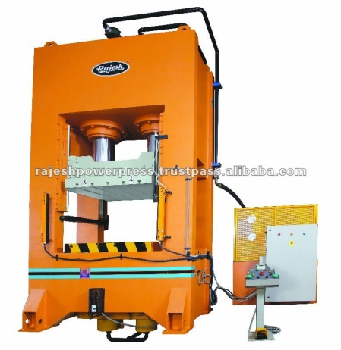
Mise en forme des matériaux à l’état solide ou pâteux Engins de pression

Slide 10
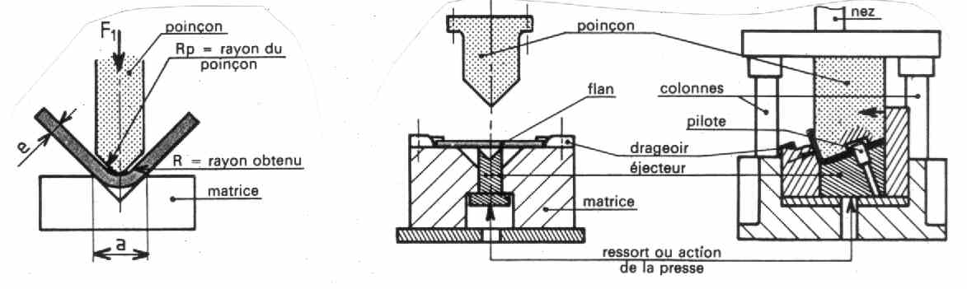
Mise en forme des métaux en feuille Pliage

Slide 11
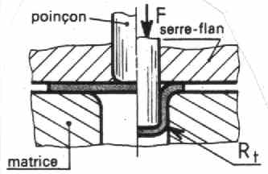
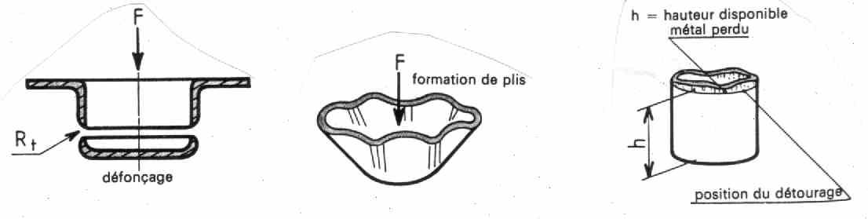
Mise en forme des métaux en feuille Emboutissage

Slide 12
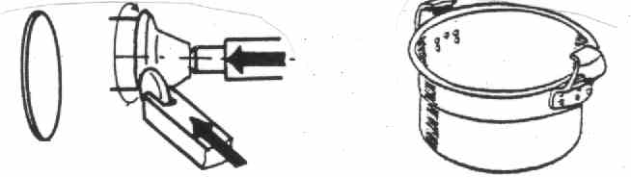
Mise en forme des métaux en feuille Repoussage

Slide 13
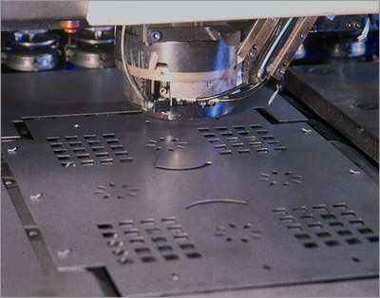
Mise en forme des métaux en feuille Poinçonnage et Grignotage

Slide 14
Mise en forme des matériaux à l’état liquide – Moulage au sable – Principe

Slide 15
Mise en forme des matériaux à l’état liquide – Moulage au sable – Détail du procédé

Slide 16
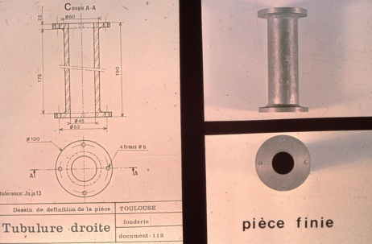
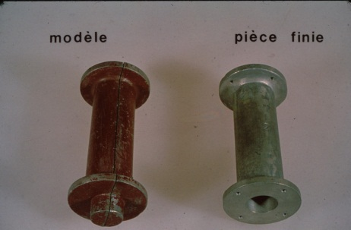
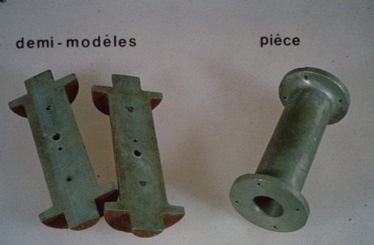
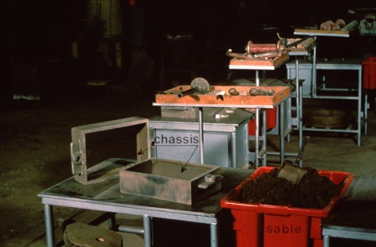
Mise en forme des matériaux à l’état liquide – Moulage au sable – Détail du procédé
Description du procédé

Slide 17
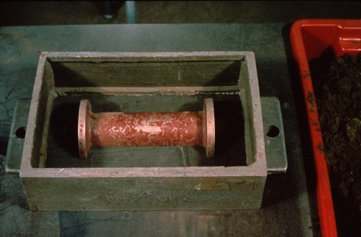
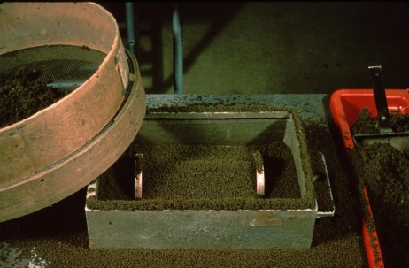
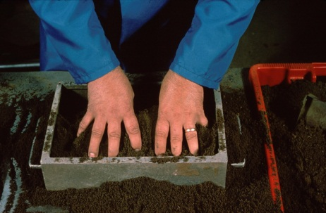
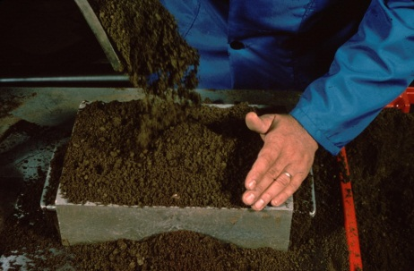
Mise en forme des matériaux à l’état liquide – Moulage au sable – Détail du procédé
Description du procédé

Slide 18
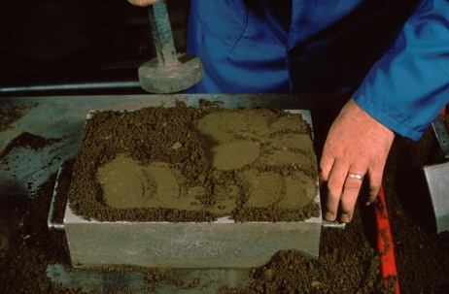
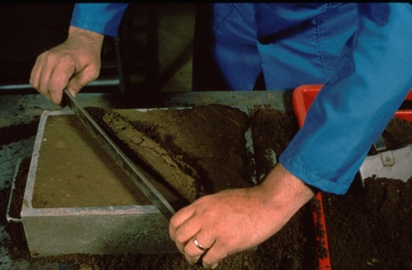
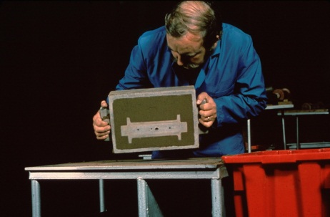
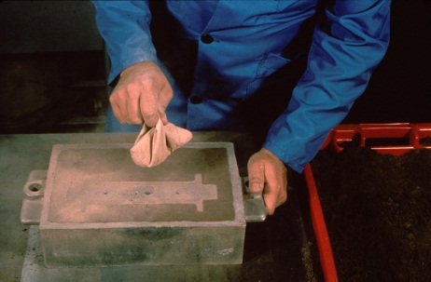
Mise en forme des matériaux à l’état liquide – Moulage au sable – Détail du procédé
Description du procédé

Slide 19
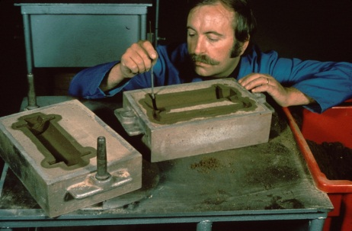
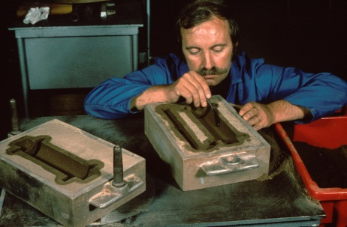
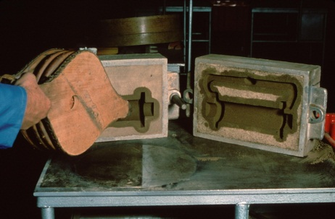
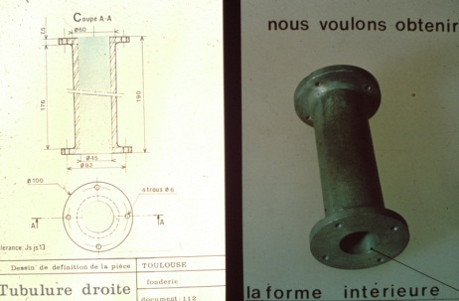
Mise en forme des matériaux à l’état liquide – Moulage au sable – Détail du procédé
Description du procédé

Slide 20
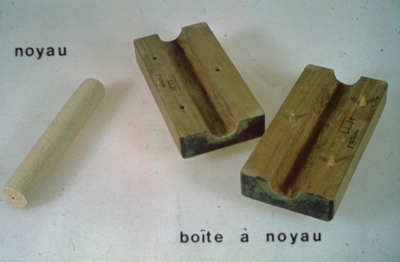
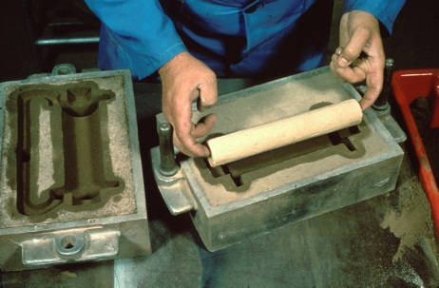
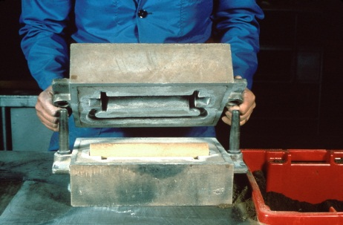
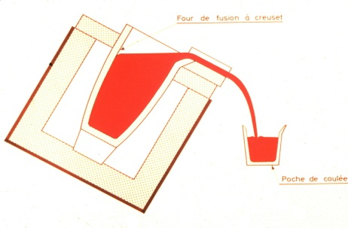
Mise en forme des matériaux à l’état liquide – Moulage au sable – Détail du procédé
Description du procédé

Slide 21
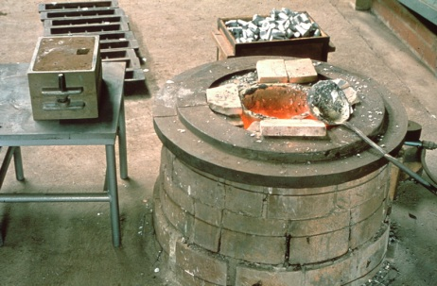
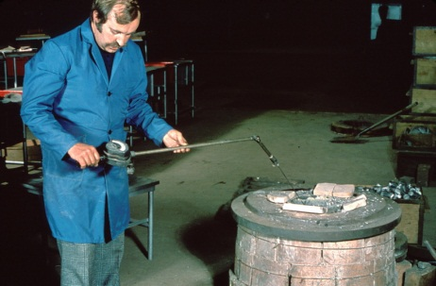
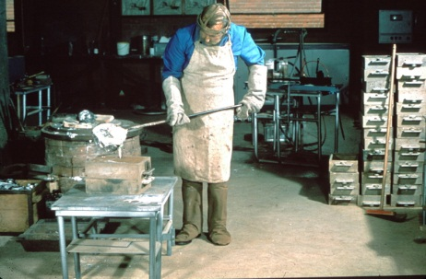

Description du procédé

Slide 22


Description du procédé

Slide 23


Mise en forme des matériaux à l’état liquide – Autres techniques – Moulage en moule métallique

Slide 24








Mise en forme des matériaux à l’état liquide – Autres techniques – Moulage en moule métallique

Slide 25


Mise en forme des matériaux à l’état liquide – Autres techniques – Moulage à la cire perdue

Slide 26
Mise en forme des matériaux à l’état liquide – Autres techniques – Moulage par injection plastique

Slide 27

Mise en forme des matériaux à l’état de poudre Frittage

Slide 28



Découpe des métaux Découpe au jet d’eau

Slide 29




Découpe des métaux Découpe au laser

Slide 30



Découpe des métaux Oxycoupage

Slide 31

Découpe des métaux Découpe par électroérosion au fil

Slide 32


Assemblage des métaux Définitions du soudage

Slide 33




Assemblage des métaux Procédés de soudage

